Slide 1
21-3
This work is licensed under a Creative Commons Attribution-ShareAlike 4.0 International License.
Please add this statement to all the videos you create.
English Bible quotes are from the World English Bible US, which is in the public domain.
Notes:
21 Elijah
1. Elijah comes to Ahab - 1 Kings 16:28 – 17:1 (Left Top)
2. Ravens feed Elijah – 1 Kings 17:2-7 (Center Top)
3. Elijah and the widow – 1 Kings 17:8-24 (Right Top)
4. Mt. Carmel – 1 Kings 18:17-40 (Right Center)
5. Rain comes – 1 kings 18:41-46 (Right Bottom)
6. Elisha called – 1 Kings 19:19-21 (Left Bottom)
7. Elijah taken up to Heaven - 2 Kings 2:1-13 (Left Center)

Slide 2
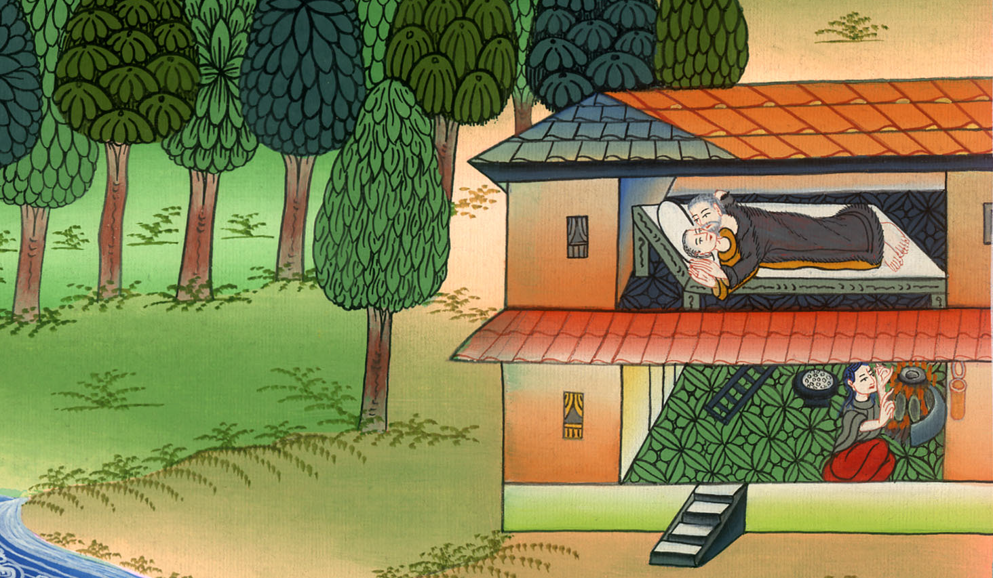
एलिय्याह और विधवा - 1 राजा 17:8-24
This work is licensed under a Creative Commons Attribution-ShareAlike 4.0 International License

Slide 3
Elijah and the widow – 1 Kings 17:8-24
एलिय्याह और
विधवा -
1 राजा 17:8-24

Slide 4
एलिय्याह और विधवा - 1 राजा 17:8-24

Slide 5
7Some time later, however, the brook dried up because there had been no rain in the land.
7 कुछ दिनों के बाद उस देश में वर्षा न होने के कारण नदी सूख गई।

Slide 6
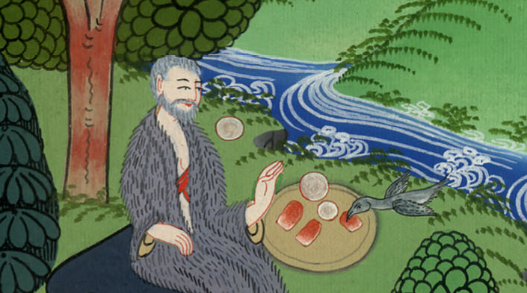
1 राजा 17:7

Slide 7
8Then the word of the Lord came to Elijah: 9“Get up and go to Zarephath of Sidon, and stay there. Behold, I have commanded a widow there to provide for you.”
8 तब यहोवा का यह वचन उसके पास पहुँचा, 9 “चलकर सीदोन के सारफत नगर में जाकर वहीं रह। सुन, मैंने वहाँ की एक विधवा को तेरे खिलाने की आज्ञा दी है।”

Slide 8
1 राजा 17:8,9

Slide 9
10So Elijah got up and went to Zarephath. When he arrived at the city gate, there was a widow gathering sticks. Elijah called to her and said, “Please bring me a little water in a cup, so that I may drink.”
10 अतः वह वहाँ से चल दिया, और सारफत को गया; नगर के फाटक के पास पहुँचकर उसने क्या देखा कि, एक विधवा लकड़ी बीन रही है, उसको बुलाकर उसने कहा, “किसी पात्र में मेरे पीने को थोड़ा पानी ले आ।”

Slide 10
1 राजा 17:10

Slide 11
11And as she was going to get it, he called to her and said, “Please bring me a piece of bread.”
11 जब वह लेने जा रही थी, तो उसने उसे पुकारके कहा “अपने हाथ में एक टुकड़ा रोटी भी मेरे पास लेती आ।”

Slide 12
1 राजा 17:11

Slide 13
12But she replied, “As surely as the Lord your God lives, I have no bread—only a handful of flour in a jar and a little oil in a jug.
12 उसने कहा, “तेरे परमेश्वर यहोवा के जीवन की शपथ मेरे पास एक भी रोटी नहीं है केवल घड़े में मुट्ठी भर मैदा और कुप्पी में थोड़ा सा तेल है,

Slide 14
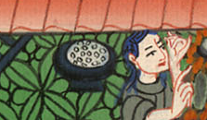
1 राजा 17:12

Slide 15
…Look, I am gathering a couple of sticks to take home and prepare a meal for myself and my son, so that we may eat it and die.”
…और मैं दो एक लकड़ी बीनकर लिए जाती हूँ कि अपने और अपने बेटे के लिये उसे पकाऊँ, और हम उसे खाएँ, फिर मर जाएँ।”

Slide 16
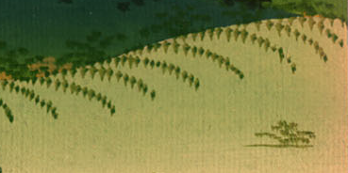
1 राजा 17:12

Slide 17
13“Do not be afraid,” Elijah said to her. “Go and do as you have said. But first make me a small cake of bread from what you have, and bring it out to me. Afterward, make some for yourself and your son,
13 एलिय्याह ने उससे कहा, “मत डर; जाकर अपनी बात के अनुसार कर, परन्तु पहले मेरे लिये एक छोटी सी रोटी बनाकर मेरे पास ले आ, फिर इसके बाद अपने और अपने बेटे के लिये बनाना।

Slide 18
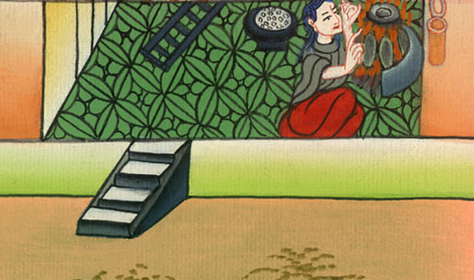
1 राजा 17:13

Slide 19
14for this is what the Lord, the God of Israel, says: ‘The jar of flour will not be exhausted and the jug of oil will not run dry until the day the Lord sends rain upon the face of the earth.’”
14 क्योंकि इस्राएल का परमेश्वर यहोवा यह कहता है, कि जब तक यहोवा भूमि पर मेंह न बरसाएगा तब तक न तो उस घड़े का मैदा समाप्त होगा, और न उस कुप्पी का तेल घटेगा।”

Slide 20
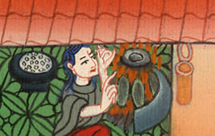
1 राजा 17:14

Slide 21
15So she went and did according to the word of Elijah, and there was food every day for Elijah and the woman and her household.
15 तब वह चली गई, और एलिय्याह के वचन के अनुसार किया, तब से वह और स्त्री और उसका घराना बहुत दिन तक खाते रहे।

Slide 22
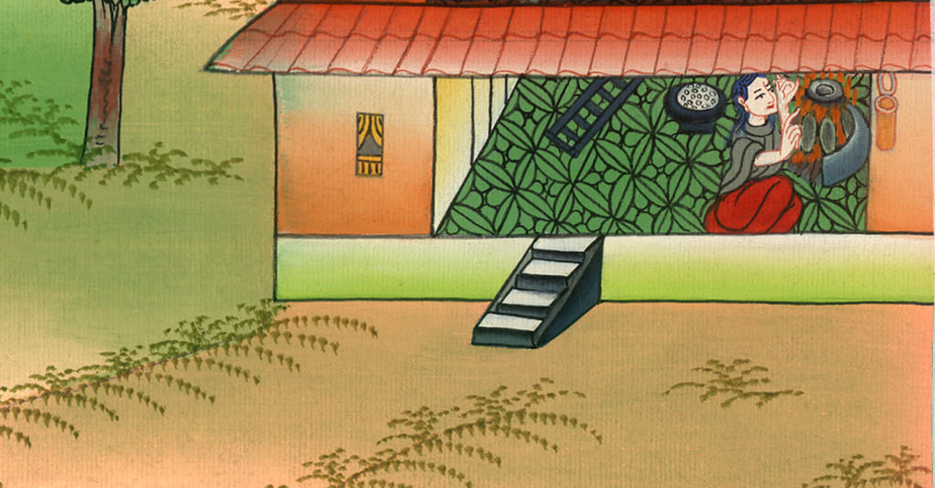
1 राजा 17:15

Slide 23
16The jar of flour was not exhausted and the jug of oil did not run dry, according to the word that the Lord had spoken through Elijah.
16 यहोवा के उस वचन के अनुसार जो उसने एलिय्याह के द्वारा कहा था, न तो उस घड़े का मैदा समाप्त हुआ, और न उस कुप्पी का तेल घटा।

Slide 24
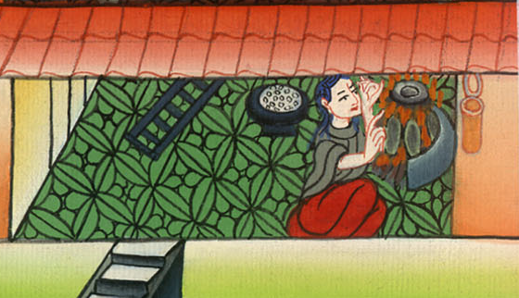
1 राजा 17:16

Slide 25
17Later, the son of the woman who owned the house became ill, and his sickness grew worse and worse, until no breath remained in him.
17 इन बातों के बाद उस स्त्री का बेटा जो घर की स्वामिनी थी, रोगी हुआ, और उसका रोग यहाँ तक बढ़ा कि उसका साँस लेना बन्द हो गया।

Slide 26
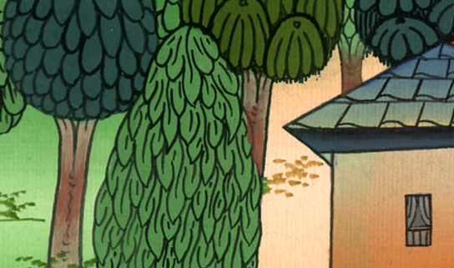
1 राजा 17:17

Slide 27
18“O man of God,” said the woman to Elijah, “what have you done to me? Have you come to remind me of my iniquity and cause the death of my son?”
18 तब वह एलिय्याह से कहने लगी, “हे परमेश्वर के जनb! मेरा तुझ से क्या काम? क्या तू इसलिए मेरे यहाँ आया है कि मेरे बेटे की मृत्यु का कारण हो और मेरे पाप का स्मरण दिलाए?”

Slide 28
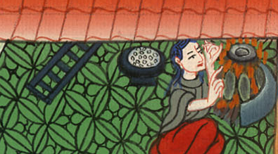
1 राजा 17:18

Slide 29
19But Elijah said to her, “Give me your son.”
So he took him from her arms, carried him to the upper room where he was staying, and laid him on his own bed.
19 उसने उससे कहा “अपना बेटा मुझे दे;” तब वह उसे उसकी गोद से लेकर उस अटारी पर ले गया जहाँ वह स्वयं रहता था, और अपनी खाट पर लिटा दिया।

Slide 30
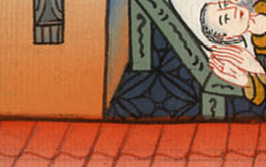
1 राजा 17:19

Slide 31
20Then he cried out to the Lord, “O Lord my God, have You also brought tragedy on this widow who has opened her home to me, by causing her son to die?”
20 तब उसने यहोवा को पुकारकर कहा, “हे मेरे परमेश्वर यहोवा! क्या तू इस विधवा का बेटा मार डालकर जिसके यहाँ मैं टिका हूँ, इस पर भी विपत्ति ले आया है?”

Slide 32
1 राजा 17:20

Slide 33
21Then he stretched himself out over the child three times and cried out to the Lord, “O Lord my God, please let this boy’s life return to him!”
21 तब वह बालक पर तीन बार पसर गया और यहोवा को पुकारकर कहा, “हे मेरे परमेश्वर यहोवा! इस बालक का प्राण इसमें फिर डाल दे।”

Slide 34
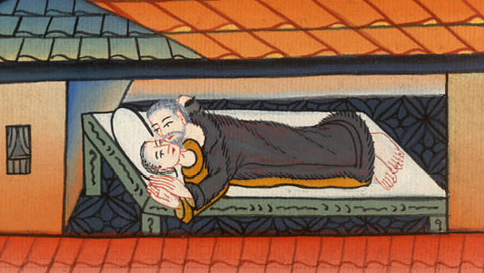
1 राजा 17:20

Slide 35
22And the Lord listened to the voice of Elijah, and the child’s life returned to him, and he lived.
22 एलिय्याह की यह बात यहोवा ने सुन ली, और बालक का प्राण उसमें फिर आ गया और वह जी उठा।

Slide 36
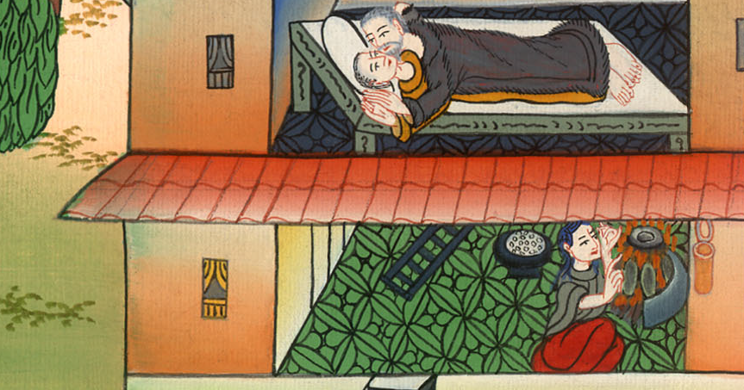
1 राजा 17:22

Slide 37
23Then Elijah took the child, brought him down from the upper room into the house, and gave him to his mother. “Look, your son is alive,” Elijah declared.
23 तब एलिय्याह बालक को अटारी पर से नीचे घर में ले गया, और एलिय्याह ने यह कहकर उसकी माता के हाथ में सौंप दिया, “देख तेरा बेटा जीवित है।”

Slide 38
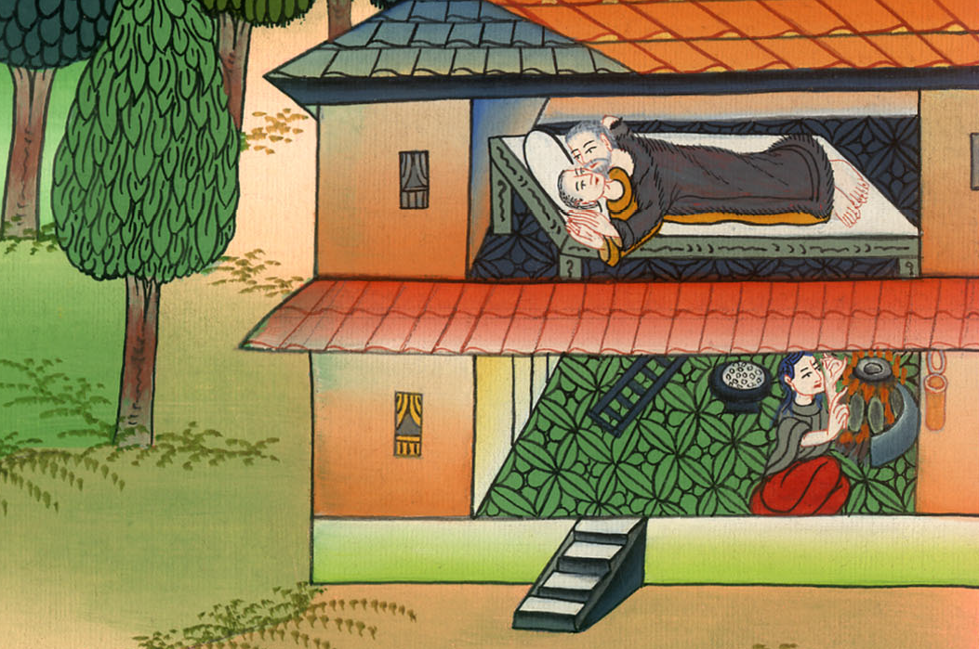
1 राजा 17:23

Slide 39
24Then the woman said to Elijah, “Now I know that you are a man of God and that the word of the Lord from your mouth is truth.”
24 स्त्री ने एलिय्याह से कहा, “अब मुझे निश्चय हो गया है कि तू परमेश्वर का जन है, और यहोवा का जो वचन तेरे मुँह से निकलता है, वह सच होता है।”

Slide 40
1 राजा 17:24

